Slide 1
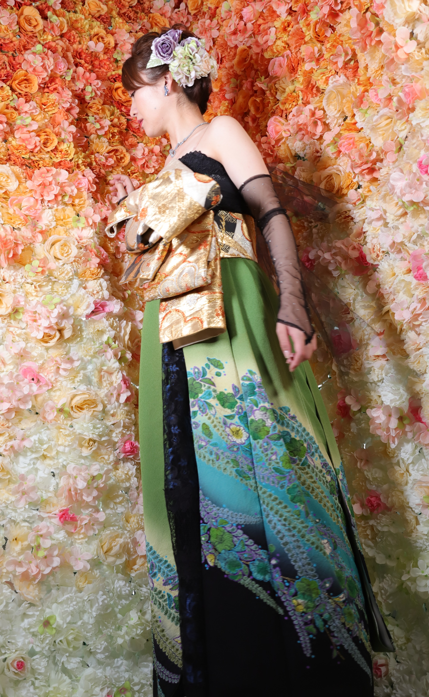
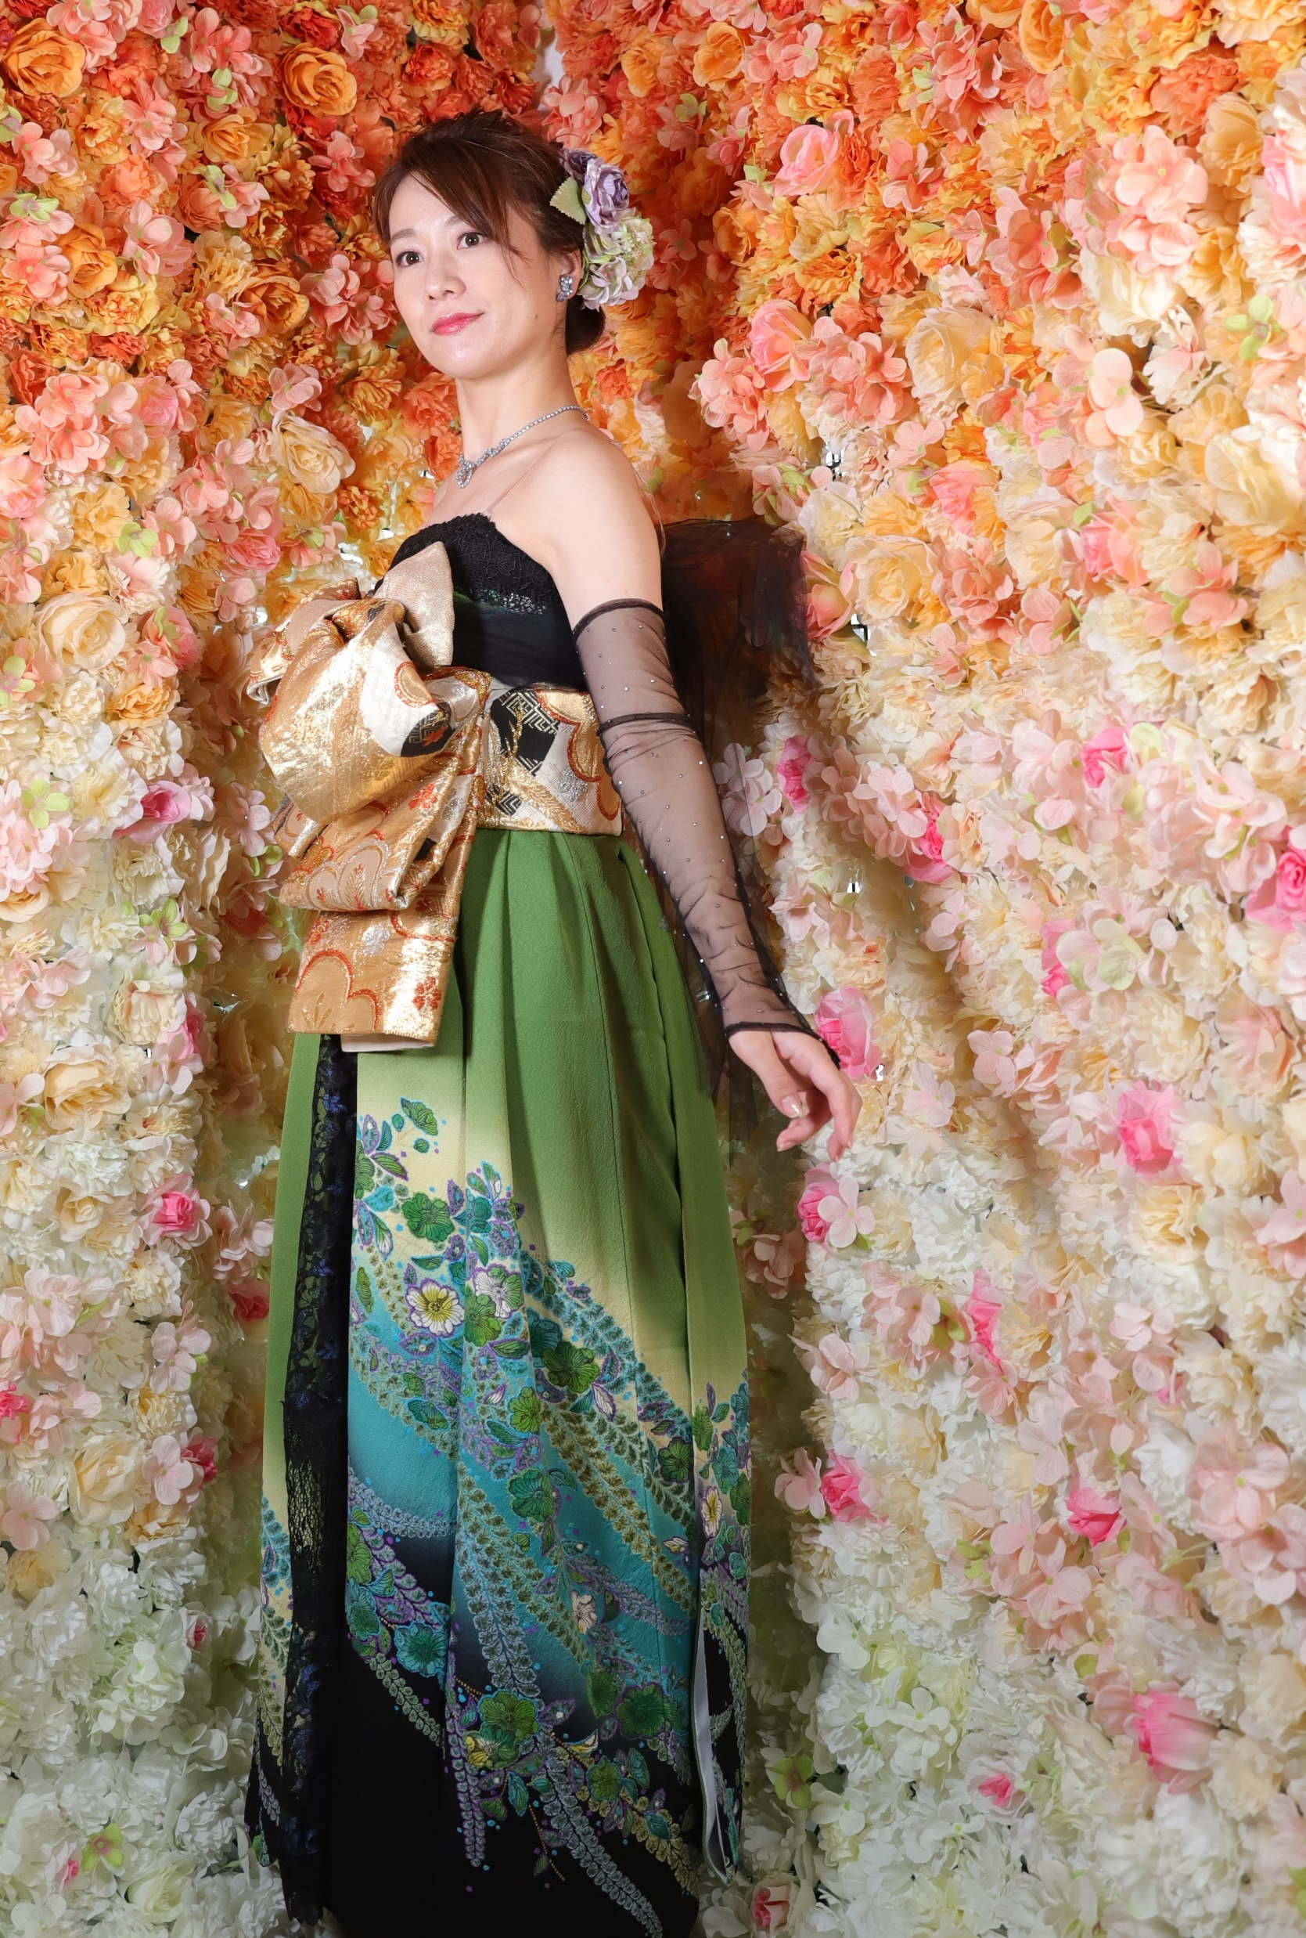
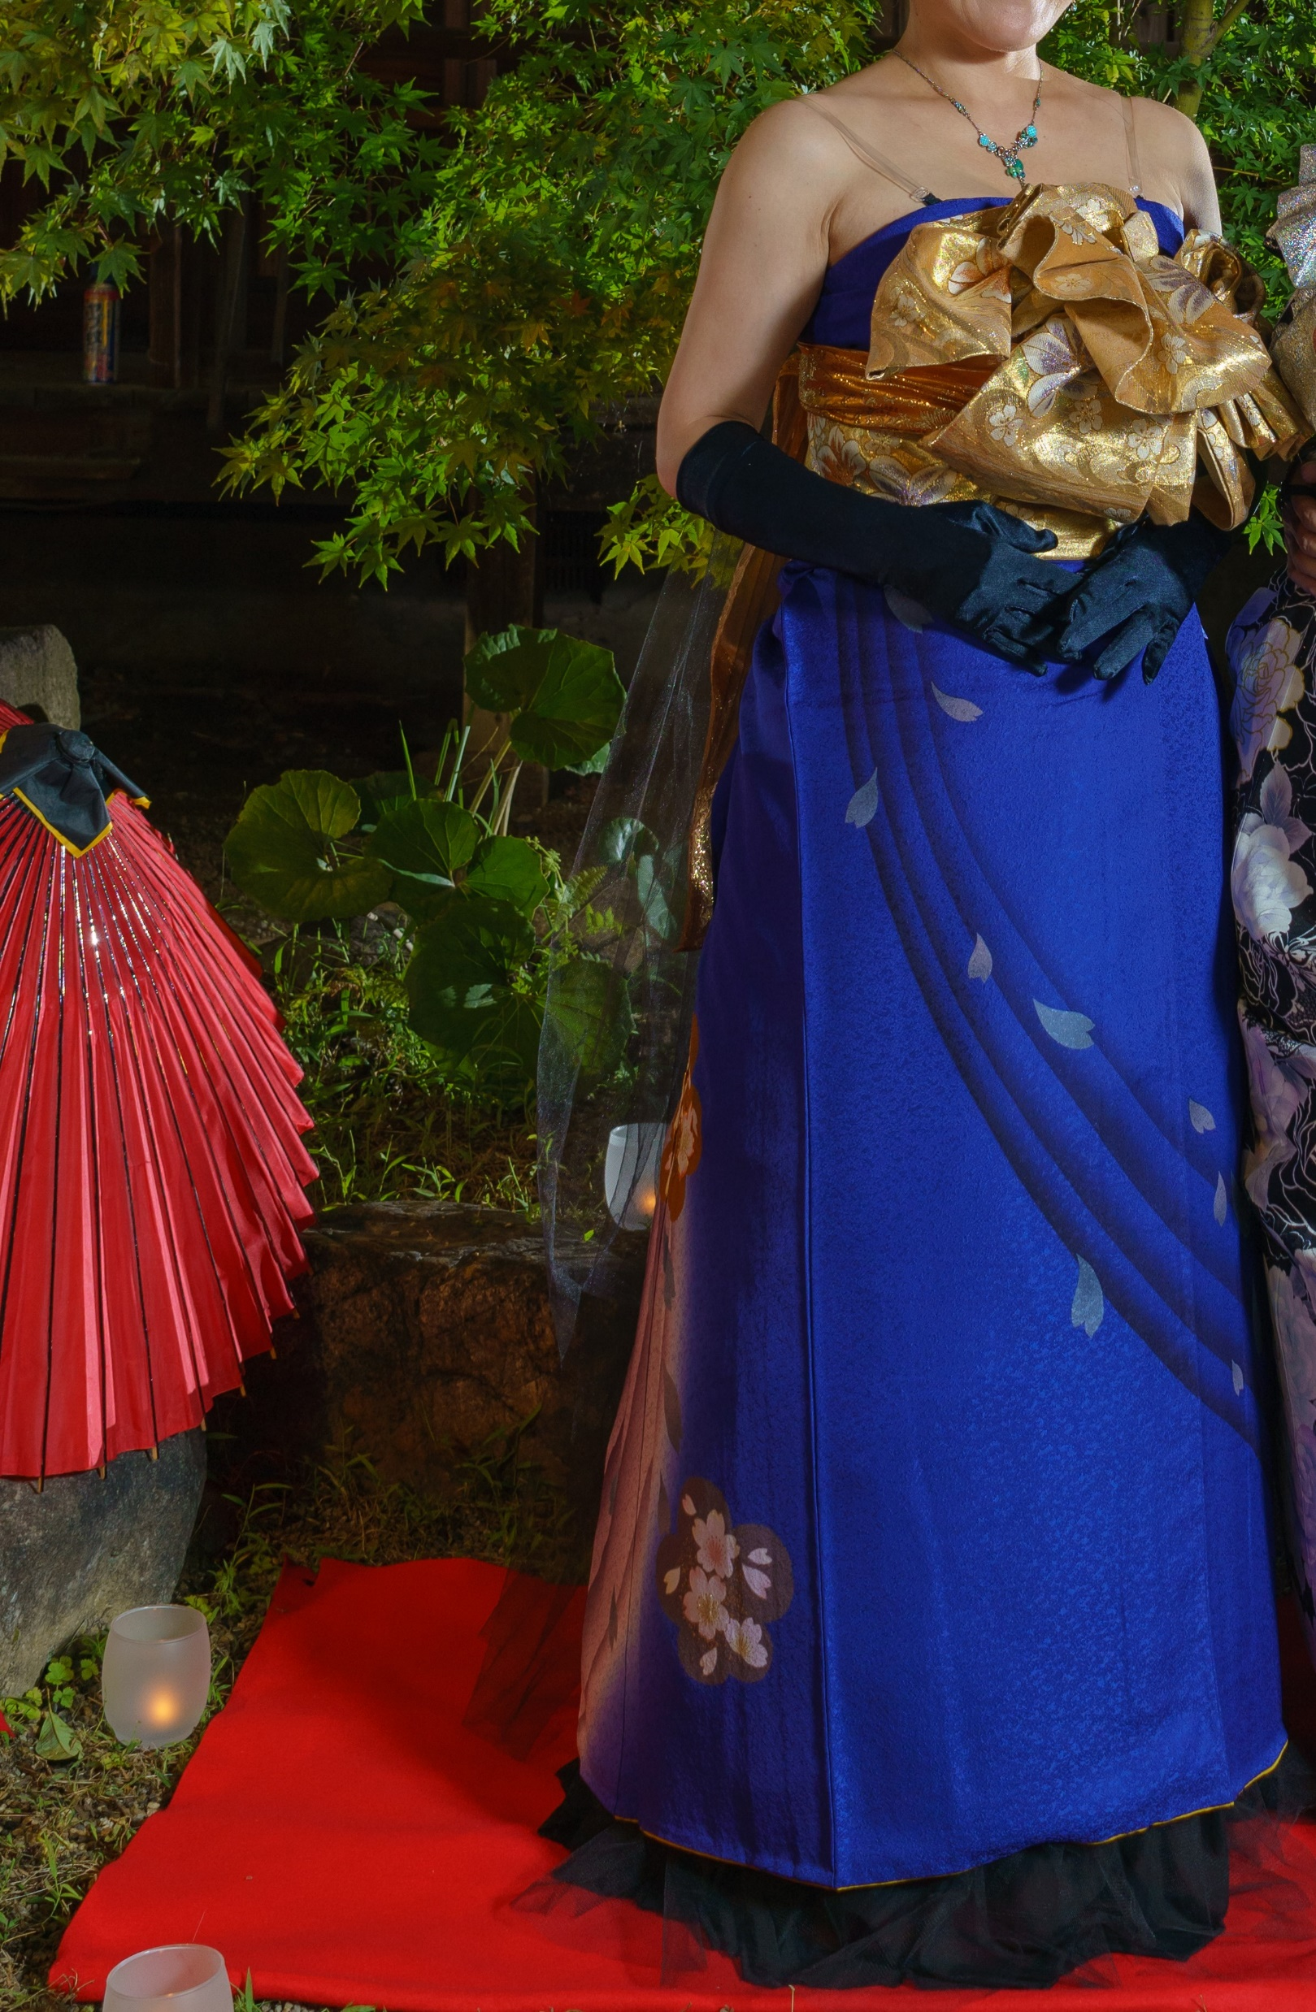
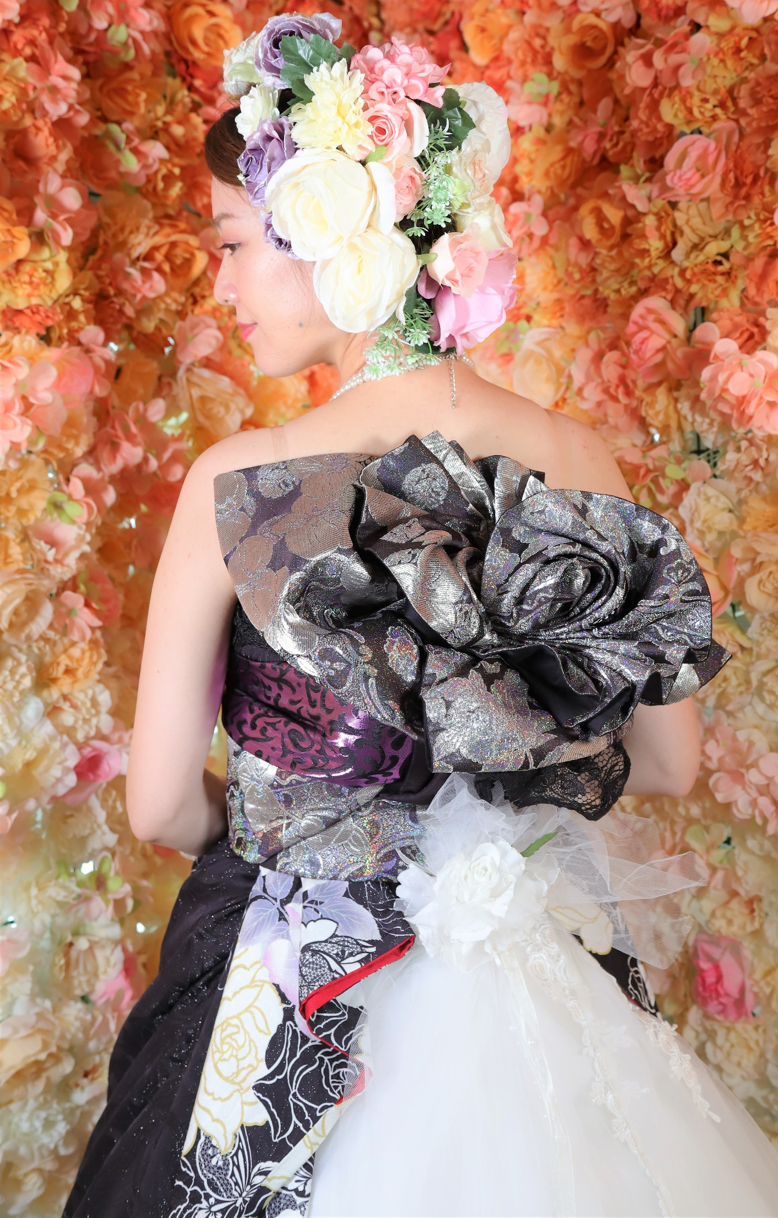
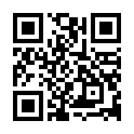
“Furisode” decorate dress
「振袖」ってなんか特別・・・
想い出の振袖でも
振袖を着ていない方も
これからも、ずっと「振袖」
華咲く
“振袖デコルテドレス”
スタイルA
スタイルB
帯・前結び
帯・後結び
デコルテドレスプラン
A・Bどちらも帯は前結び、後ろ結びをお選びいただけます。
❖フルレンタル 22,000円
（＋税）
振袖（ピンク・グリーン・ブルーのいずれか一着）・着付・ヘアーセット
着付小物一式（ドレス、パニエ、アクセサリー類含む）・撮影３カット（SNSでお渡し）
❖着物・帯持ち込み 15,000円
（＋税）
着付・ヘアーセット・着付小物一式（ドレス、パニエ、アクセサリー類含む） ・
撮影３カット（SNSでお渡し）
どうぞお気軽にお問合せ下さい
奈良市油阪地方町6-4
京ろまんビル１F
【公式】HP
℡ 0742-25-3600
黒デコルテドレスもご用意しております

